Slide 1
TEMA: LA INTELIGENCIA EMOCIONAL Y SU RELACIÓN CON EL DESEMPEÑO LABORAL EN LOS EMPLEADOS DE LAS COOPERATIVAS DE AHORRO Y CRÉDITO DEL SEGMENTO 1 DEL DISTRITO METROPOLITANO DE QUITO
TRABAJO DE TITULACIÓN, PREVIO A LA OBTENCIÓN DEL TÍTULO DE INGENIERO COMERCIAL
AUTORES: CAJAS ROBLES, MARÍA VERÓNICA TAPIA GUERRERO, PABLO DANIEL
DIRECTOR: ING. GARCÌA VALDEZ, JOSÈ FRANCISCO

Slide 2
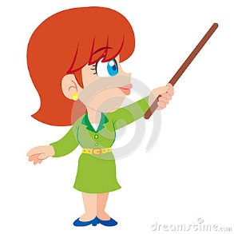
CONTENIDO
OBJETO DE ESTUDIO
PLANTEAMIENTO DEL PROBLEMA
CONCLUSIONES Y RECOMENDACIONES
OBJETIVOS
MARCO TEÓRICO
MARCO METODOLÓGICO
ANÁLISIS E INTERPRETACIÓN DE RESULTADOS
PROPUESTA
MARCO REFERENCIAL

Slide 3

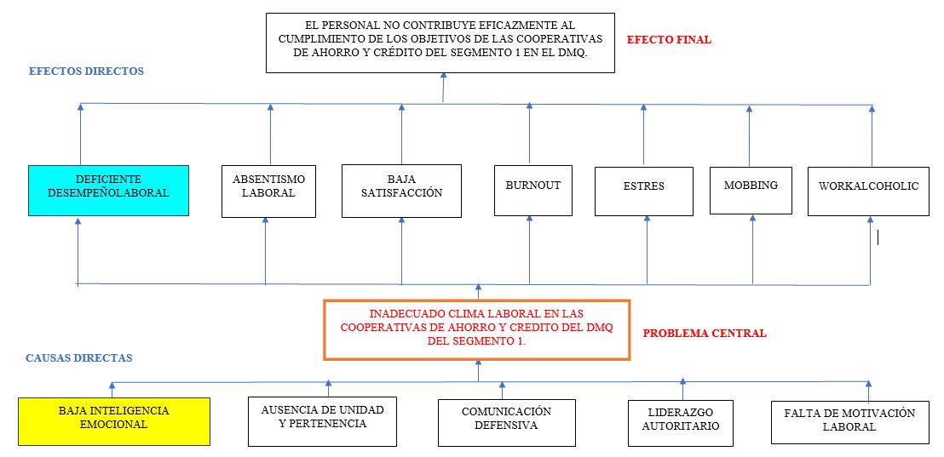





OBJETO DE ESTUDIO
ÁRBOL DE PROBLEMAS
Notes:
¿Es la baja inteligencia emocional la causa de un inadecuado clima laboral lo que provoca un deficiente desempeño laboral en las cooperativas de ahorro y crédito del Distrito Metropolitano de Quito pertenecientes al segmento 1?

Slide 4
OBJETIVO GENERAL
Determinar la relación de la inteligencia emocional con el desempeño laboral para el establecimiento de un adecuado clima laboral mediante un manual de actividades lúdicas para el desarrollo de la inteligencia emocional en los empleados de las cooperativas de ahorro y crédito del segmento 1 del Distrito Metropolitano de Quito.

Slide 5
OBJETIVOS ESPECIFICOS
Identificar la inteligencia emocional existente en los empleados de las cooperativas de ahorro y crédito del segmento 1 del DMQ para la determinación de los puntos críticos.
Conocer el desempeño laboral de los empleados de las cooperativas de ahorro y crédito del segmento 1 del DMQ suscitado durante el primer semestre del 2018.
Elaborar un manual de actividades lúdicas que mejore la inteligencia emocional en los empleados de las cooperativas de ahorro y crédito del segmento 1 del DMQ para un adecuado clima laboral.

Slide 6
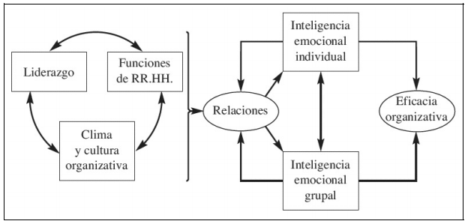
MARCO TEÓRICO
INTELIGENCIA EMOCIONAL
DESEMPEÑO LABORAL
Evaluación de desempeño
Chiavenato 2007
Teoría del rendimiento basado en la inteligencia emocional
Cherniss y Goleman 2013
Teoría inteligencia emocional
Daniel Goleman 1998

Slide 7
MARCO REFERENCIAL
“Equilibrio vida-trabajo” la inteligencia emocional como un componente crucial para lograr tanto la vida personal y rendimiento laboral. (Koubova & Buchko, 2013)
Inteligencia emocional y rendimiento en el trabajo: el papel del bienestar psicológico (Devonish, 2016)

Slide 8

HIPÓTESIS GENERAL
Hipótesis nula (H0): La inteligencia emocional no incide en el desempeño laboral en los empleados de las cooperativas de ahorro y crédito del segmento 1 del DMQ.
Hipótesis alternativa (H1): La inteligencia emocional incide en el desempeño laboral en los empleados de las cooperativas de ahorro y crédito del segmento 1 del DMQ.

Slide 9

HIPÓTESIS ESPECÍFICA
Hipótesis nula (H0): La calificación de desempeño laboral de los jefes no es diferente con la calificación de desempeño laboral de los empleados.
Hipótesis alternativa (H1): La calificación de desempeño laboral de los jefes es diferente con la calificación de desempeño laboral de los empleados.

Slide 10
MARCO METODOLÓGICO
ENFOQUE
CUANTITATIVO
CARACTERISTICAS
PROCESO
BONDADES
Utiliza estadísticos
Análisis causa-efecto
Secuencial y probatoria
Generación de resultados
Por su finalidad
Aplicada
Por las fuentes de información
Mixta
Por las unidades de análisis
Insitu
Por el alcance
Correlacional
Por el control de variables
No experimental
TIPOLOGÍA

Slide 11

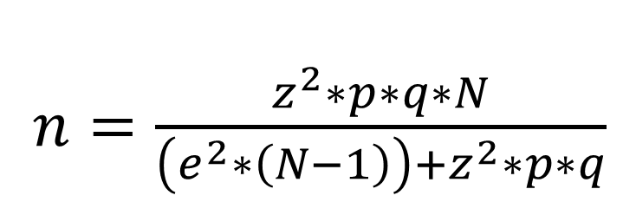
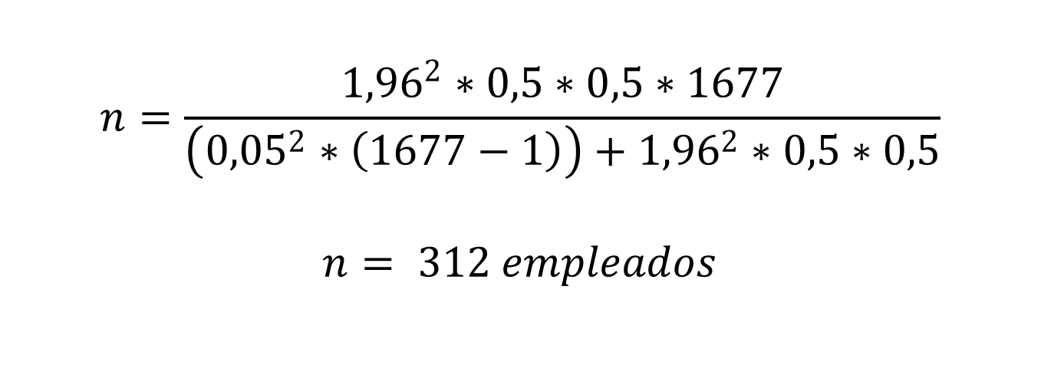
MUESTRA EMPLEADOS
$n=\frac{z^{2}∗p∗q∗N}{\left(e^{2}∗\left(N−1\right)\right)+z^{2}∗p∗q}$
Para el cálculo de la muestra se aplicara la fórmula de una población finita:
$$n=\frac{{1,96}^{2}∗0,5∗0,5∗1677}{\left({0,05}^{2}∗\left(1677−1\right)\right)+{1,96}^{2}∗0,5∗0,5}$$
$n= 312 empleados$
Notes:
N= es el universo o tamaño de la población.
z= nivel de confianza.
p y q = son las posibilidades “p” de que si ocurra y “q” de que no ocurra (p+q=1). Cuando no tenemos marcos de muestreo previos, usamos un porcentaje estimado de 50%, para “p” y “q”.
e= es el error de la muestra que se espera obtener.
n= tamaño de la muestra es decir el número de encuestas a realizar.

Slide 12
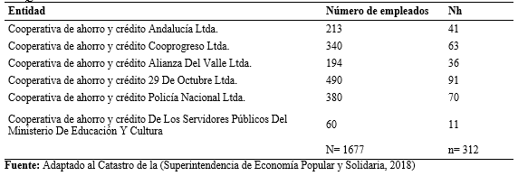
MUESTREO ESTRATIFICADO
EMPLEADOS
Notes:
N= Es el universo o tamaño de la población
n= Muestra
NH= Número de empleados por cooperativas

Slide 13
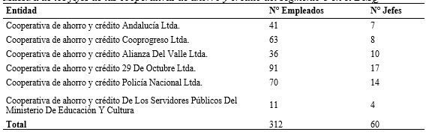
MUESTRA JEFES
Notes:
25 departamentos

Slide 14
JEFES
RRHH=6
CONTABILIDAD=3
ARCHIVO=1
SERV. CLIE=4
AUDITORIA=2
OPERACIONES=4
COMERCIAL=4
MARKETING=3
RIESGOS=4
CUMPLIENTO=1
JUDICIAL=2
COBRANZAS=1
SERV. GENER=1
SEGURIDAD=1
SERV. INT=1
TESORERÍA=1
NEGOCIOS=3
TECNOLOGÍA=5
CUSTODIA=1
FINANZAS=4
RESP. SOCIAL=1
CRÉDITO=3
GERENCIA=2
INVERCIONES=1
PROCESOS=1
Notes:
TOTAL 25 DEPARTAMENTOS

Slide 15
ANÁLISIS E INTERPRETACIÓN
DE
RESULTADOS

Slide 16
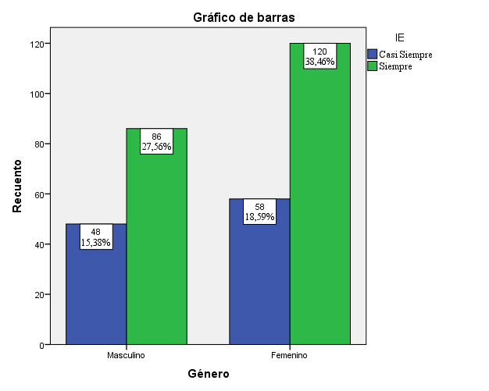
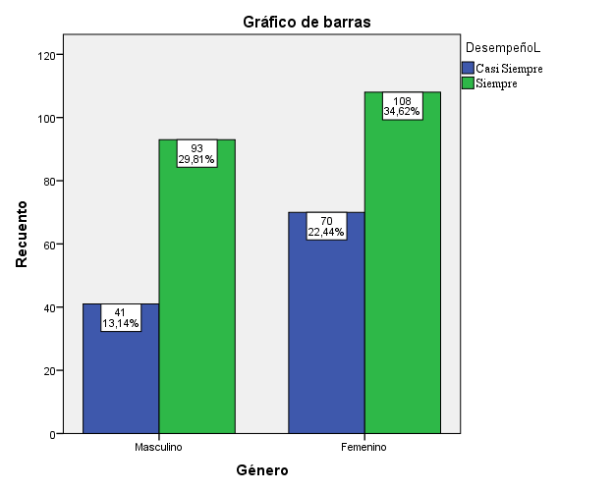
INTELIGENCIA EMOCIONAL
DESEMPEÑO LABORAL

Slide 17
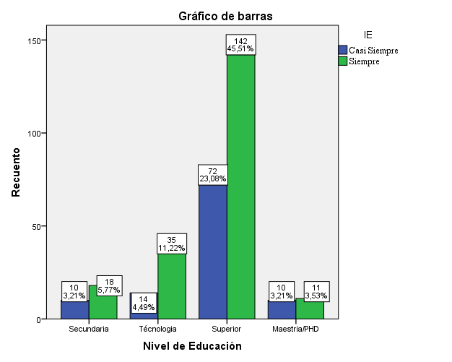
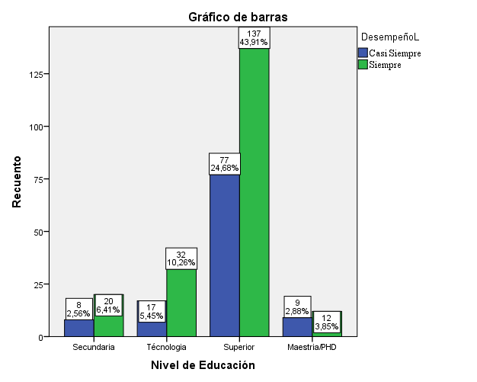
INTELIGENCIA EMOCIONAL
DESEMPEÑO LABORAL

Slide 18
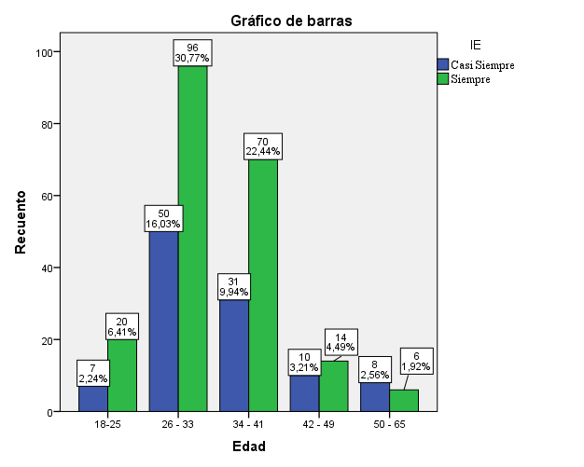
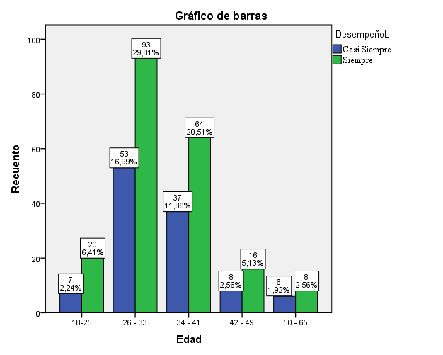
INTELIGENCIA EMOCIONAL
DESEMPEÑO LABORAL

Slide 19
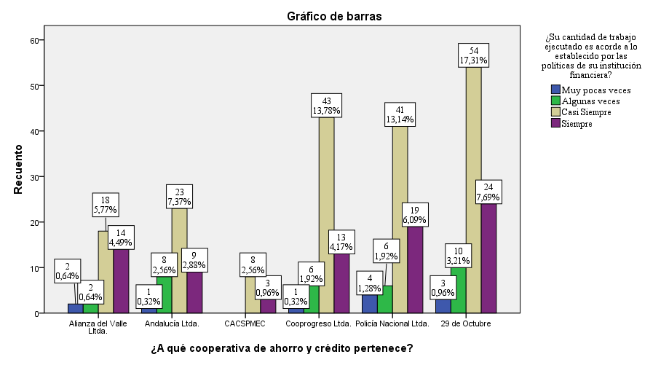
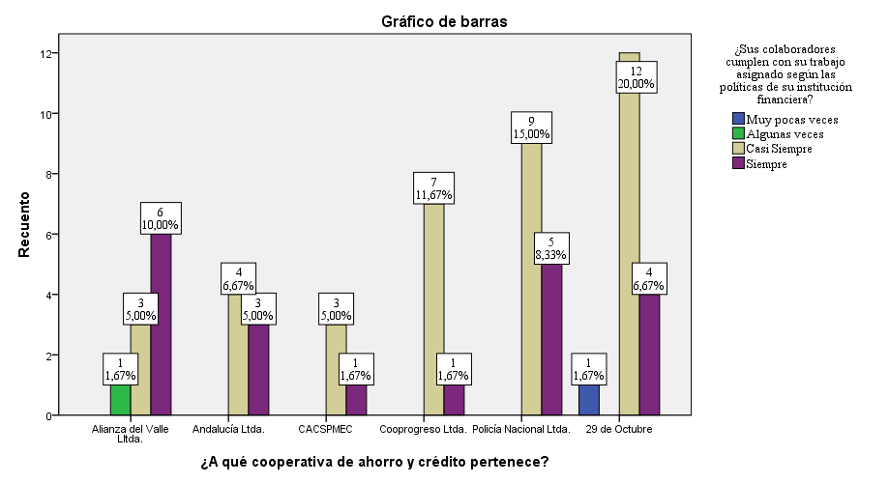
EMPLEADOS
JEFES
PRODUCTO

Slide 20
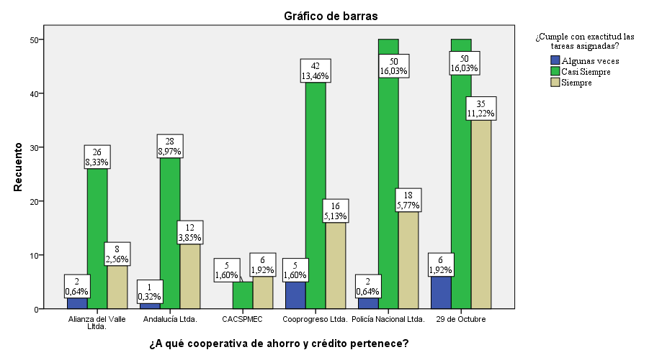
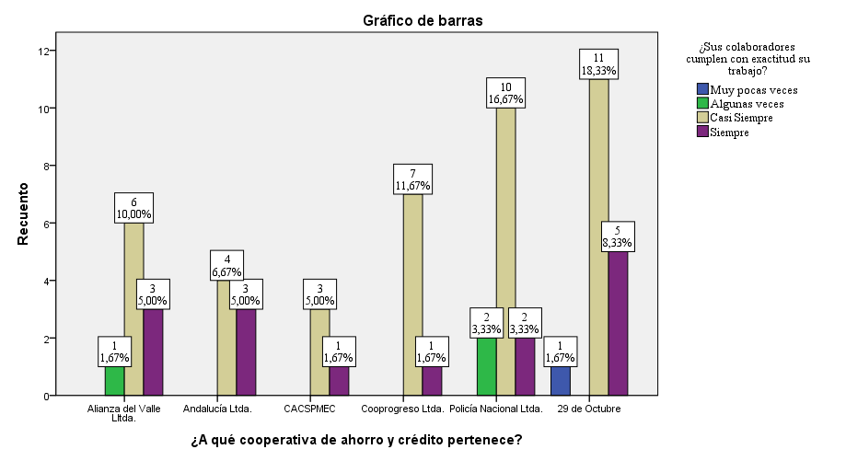
EMPLEADOS
JEFES
CUALIDAD

Slide 21
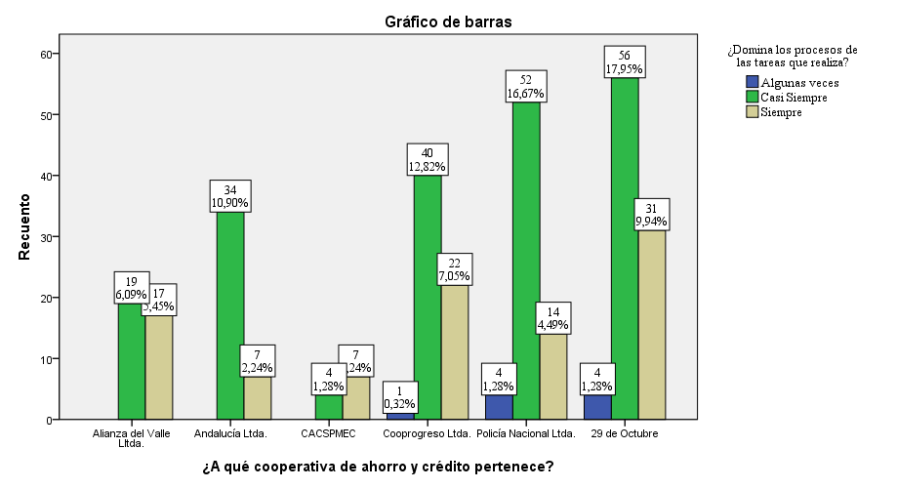
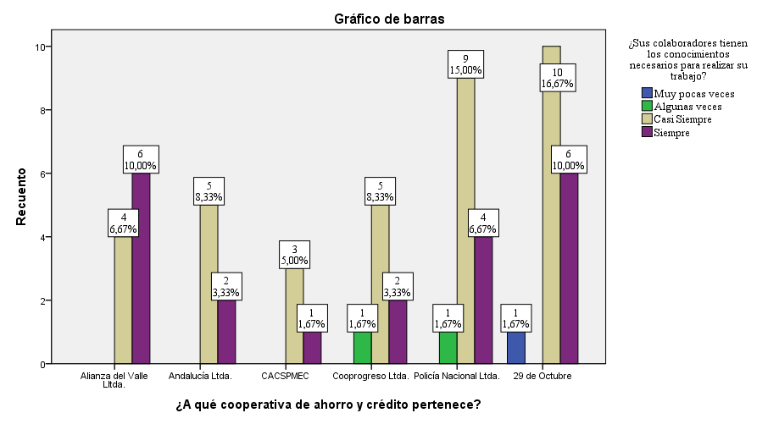
EMPLEADOS
JEFES
CONOCIMIENTO EN EL TRABAJO

Slide 22
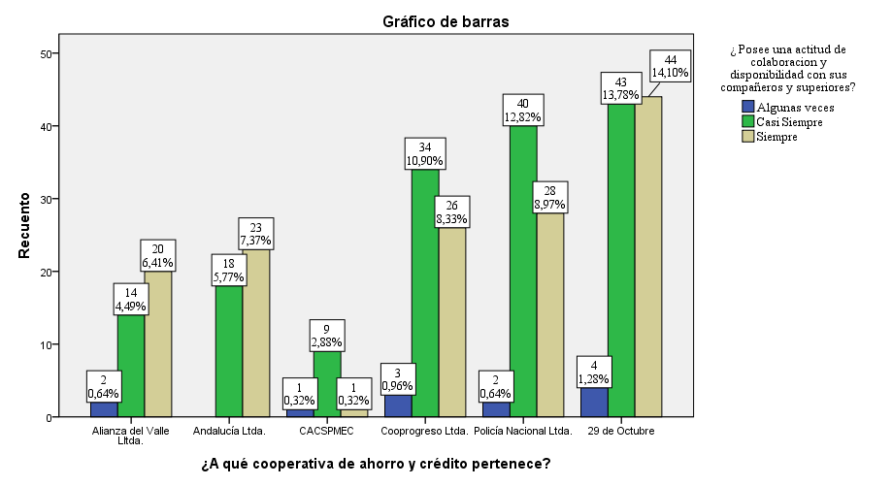
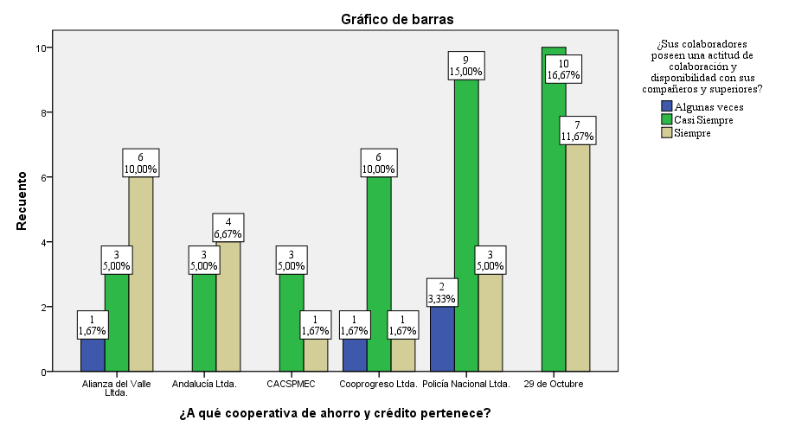
EMPLEADOS
JEFES
COOPERACIÓN

Slide 23
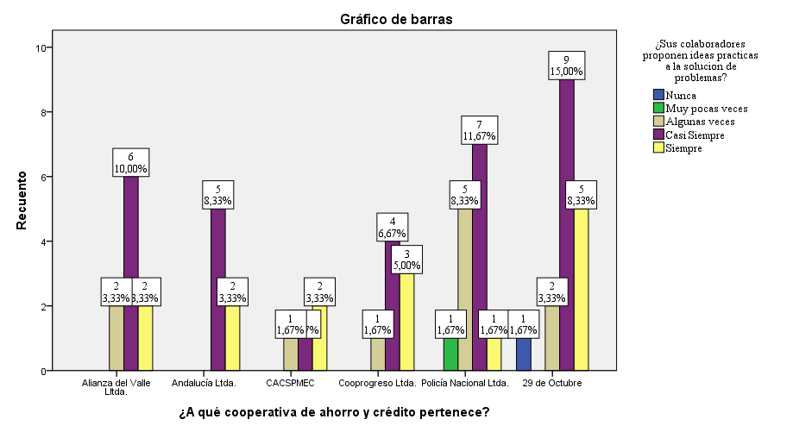
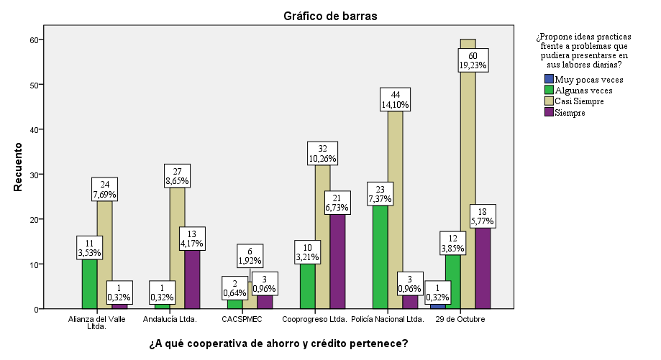
EMPLEADOS
JEFES
COMPRENSIÓN DE LAS SITUACIONES

Slide 24
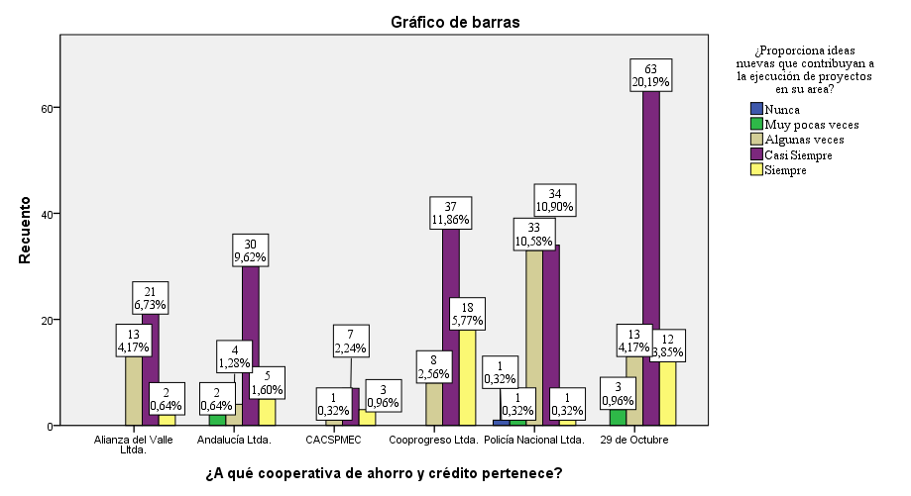
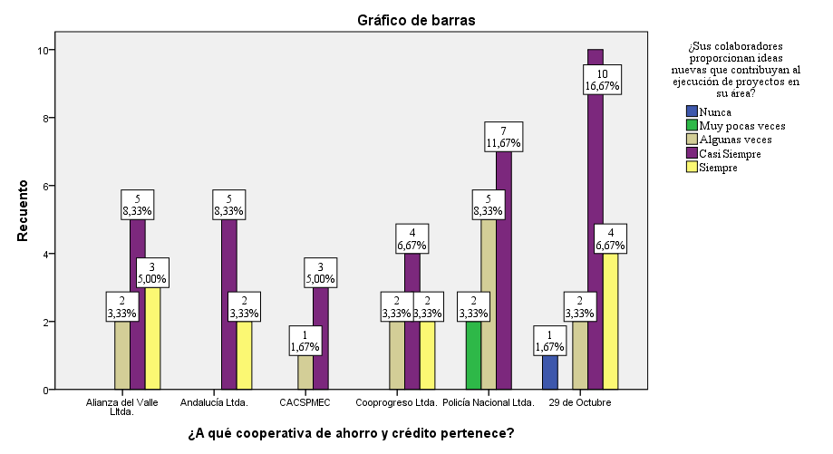
EMPLEADOS
JEFES
CREATIVIDAD

Slide 25
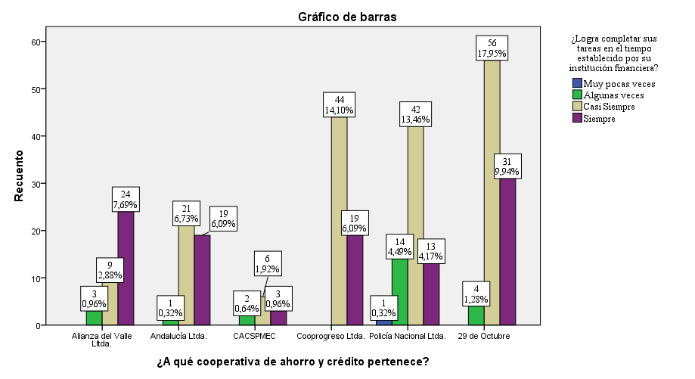
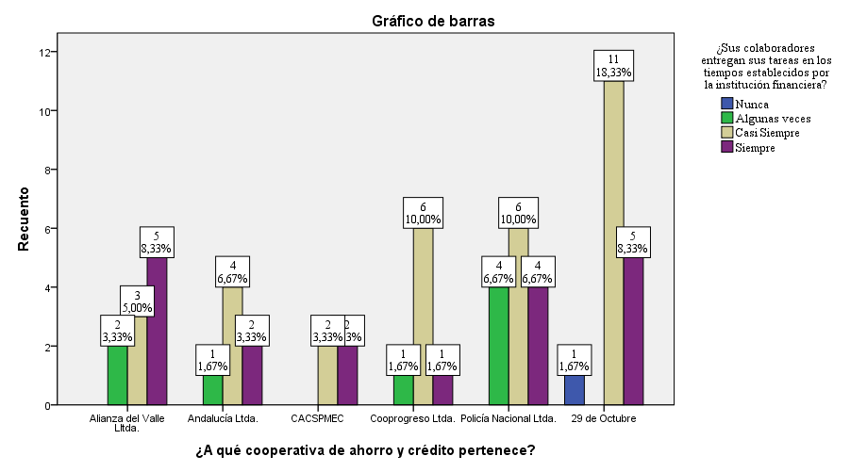
EMPLEADOS
JEFES
RESPONSABILIDAD

Slide 26
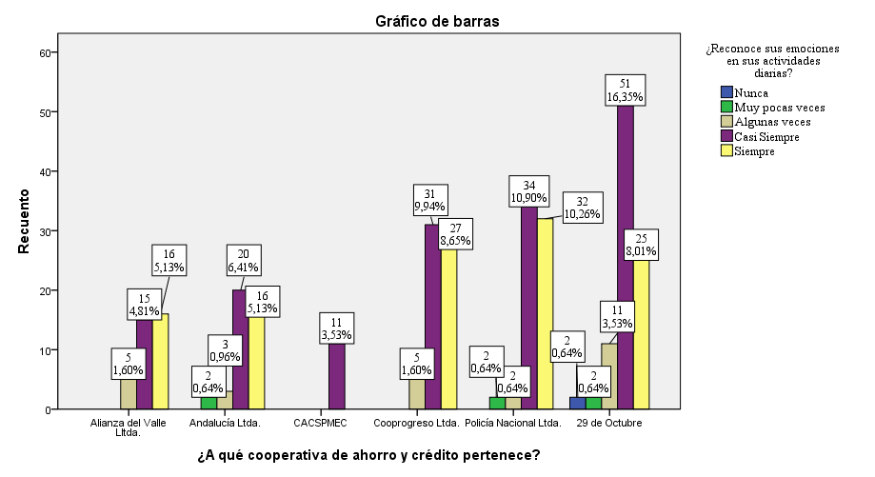
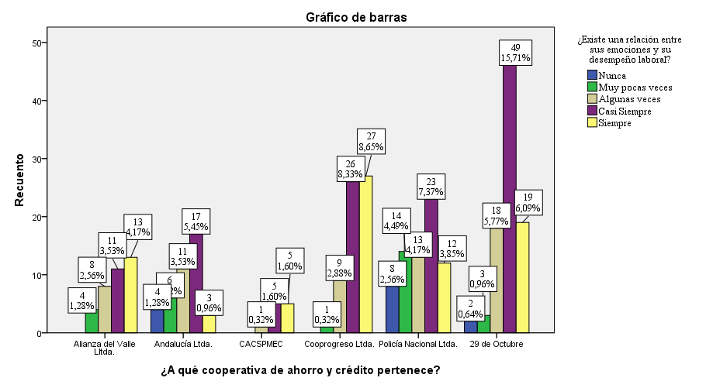
AUTOCONOCIMIENTO

Slide 27
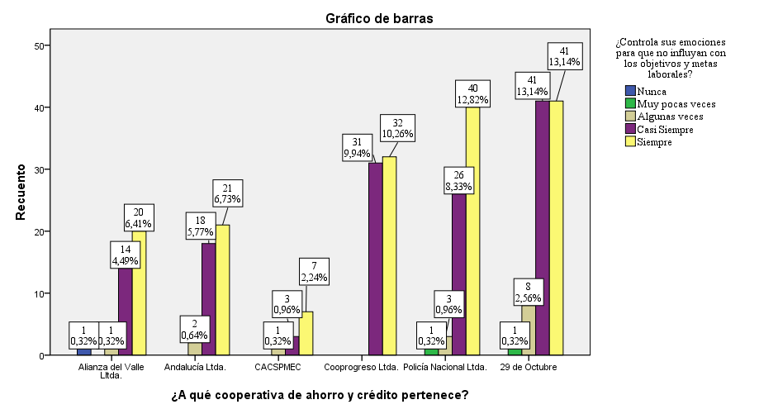
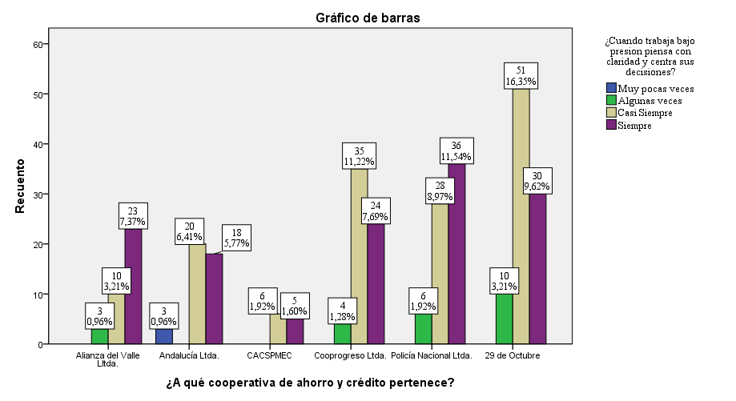
AUTORREGULACIÓN DE LAS EMOCIONES

Slide 28
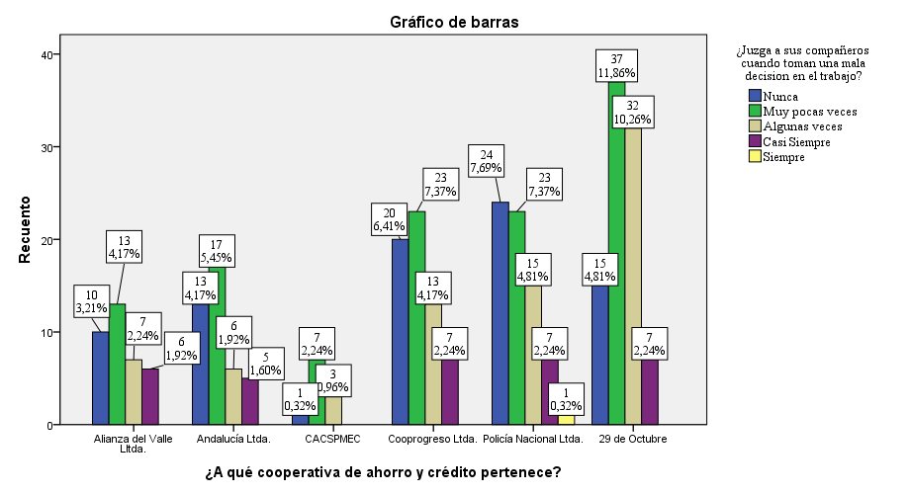
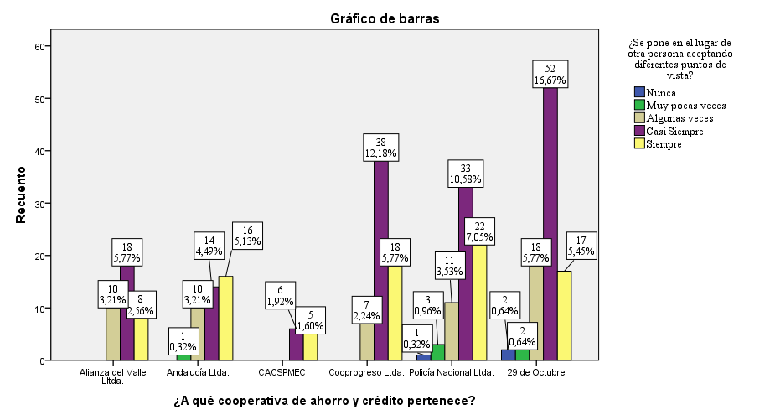
EMPATÍA

Slide 29
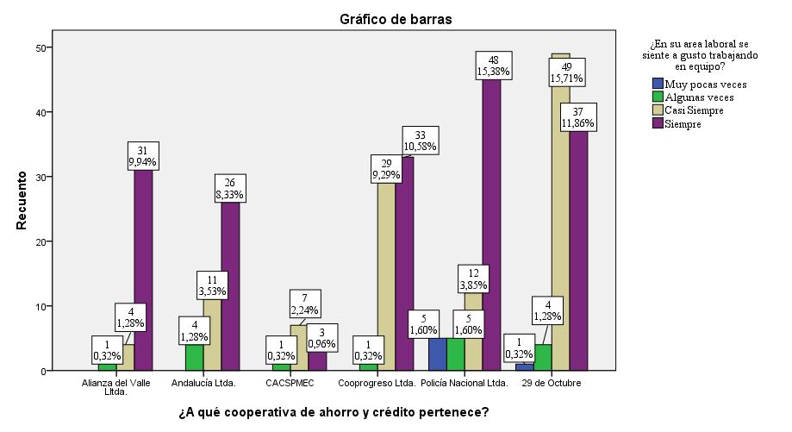
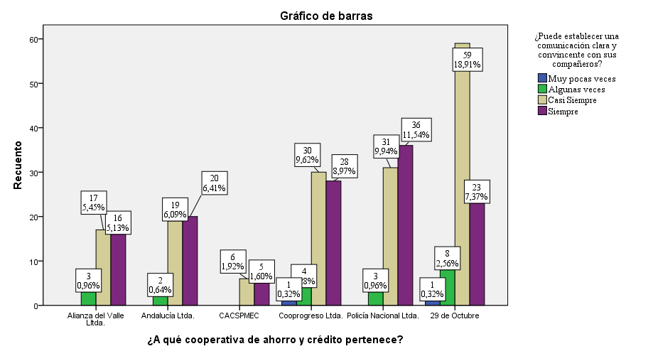
HABILIDADES SOCIALES

Slide 30
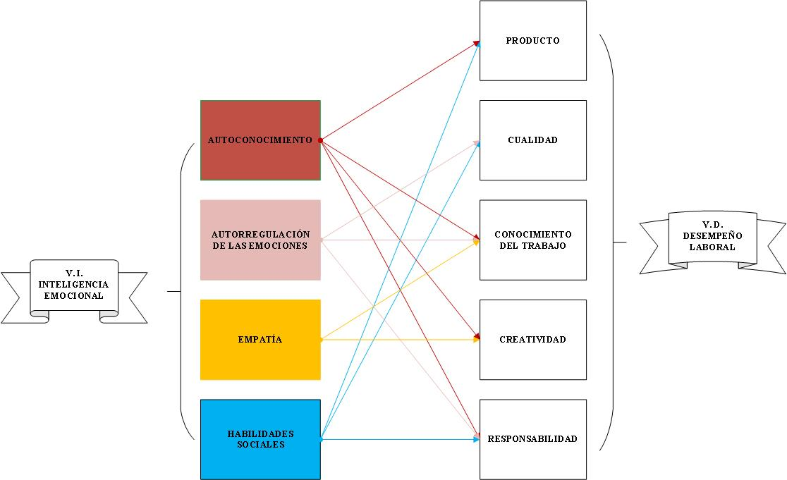
CORRELACIÓN SPEARMAN

Slide 31

COMPROBACIÓN DE HIPÓTESIS GENERAL
Hipótesis alternativa (H1): La inteligencia emocional incide en el desempeño laboral en los empleados de las cooperativas de ahorro y crédito del segmento 1 del DMQ.

Slide 32

COMPROBACIÓN DE HIPÓTESIS ESPECIFICA
Hipótesis nula (H0): La calificación de desempeño laboral de los jefes no es diferente con la calificación de desempeño laboral de los empleados.

Slide 33

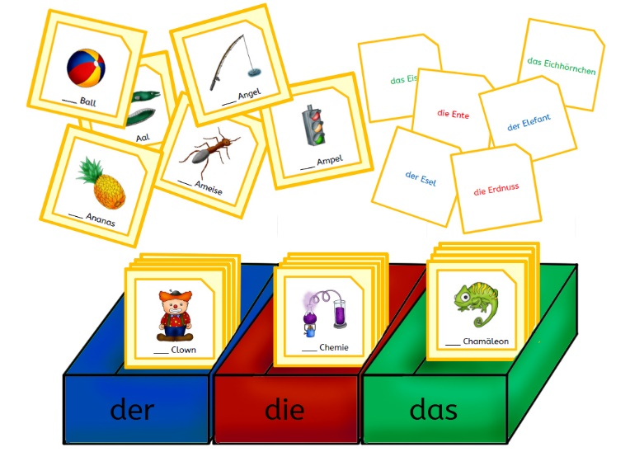
PROPUESTA
Tema: Manual de actividades lúdicas para el desarrollo de la inteligencia emocional para los empleados de las cooperativas de ahorro y crédito del segmento 1 en el DMQ.

Slide 34
OBJETIVO DE LA PROPUESTA
Desarrollar la inteligencia emocional de los empleados de las cooperativas de ahorro y crédito del segmento 1 en el DMQ, mediante un manual de actividades lúdicas para incrementar su desempeño laboral y fortalecer su clima organizacional.

Slide 35
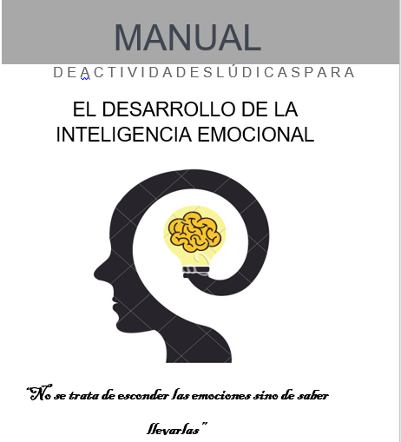
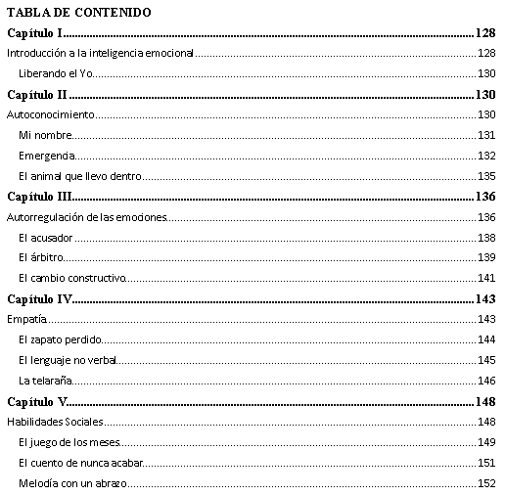
CONTENIDO

Slide 36
CONTENIDO
RECONOCIMIENTO
REGULACIÓN
AUTORREGULACIÓN
AUTOCONOCIMIENTO
UNO MISMO
EN LOS DEMÁS
EMPATÍA
HABILIDADES SOCIALES
EL ANIMAL QUE LLEVO DENTRO
MI NOMBRE
EMERGENCIA
EL CAMBIO COSTRUCTIVO
EL ACUSADOR
EL ÁRBITRO
LA TELARAÑA
EL ZAPATO PERDIDO
EL LENGUAJE NO VERBAL
MELODÍA CON UN ABRAZO
EL JUEGO DE LOS MESES
EL CUENTO DE NUNCA ACABAR

Slide 37
CONCLUSIONES
En la presente investigación se pudo comprobar que existe una relación entre la inteligencia emocional con el desempeño laboral en los empleados de las cooperativas de ahorro y crédito del segmento 1 del Distrito Metropolitano de Quito.
La inteligencia emocional con sus dimensiones: autoconocimiento, autorregulación de las emociones, empatía y habilidades sociales tienen una correlación positiva moderada frente al desempeño laboral y sus dimensiones: producto, cualidad, conocimiento en el trabajo, creatividad y responsabilidad.

Slide 38
El nivel de inteligencia emocional existente en los empleados de las cooperativas de ahorro y crédito del segmento 1del DMQ es aceptable, pero se determinó ciertos puntos críticos como que a algunos empleados no se sientan a gusto trabajando en equipo, juzgan a sus compañeros cuando toman una mala decisión, se les hace difícil establecer una comunicación clara y centrar sus emociones cuando están trabajando bajo presión.
El desempeño laboral percibido por los jefes inmediatos y autoevaluado por los empleados de las cooperativas de ahorro y crédito del segmento 1 del DMQ tuvo como resultado una calificación aceptable, en donde se conoció que algunos empleados piensan que les hace falta capacitaciones sobre su puesto para dominar los procesos de las tareas que realizan.

Slide 39
Al determinar la incidencia de la inteligencia emocional en el desempeño laboral como propuesta de mejora se elaboró varias estrategias para el desarrollo de la inteligencia emocional en los empleados de las cooperativas de ahorro y crédito del segmento 1 en el DMQ, estas estrategias están inmersas en un manual de actividades lúdicas que podrán enseñarles a los empleados mediante juegos para desarrollar su autoconocimiento, su autorregulación de las emociones, su empatía y sus habilidades sociales.

Slide 40
RECOMENDACIONES
Se recomienda a las cooperativas de ahorro y crédito del segmento 1 del DMQ dar capacitaciones a sus empleados sobre lo que es la inteligencia emocional y como este factor puede influir en su desempeño laboral y así poder contribuir para que exista un adecuado clima laboral.
Las cooperativas de ahorro y crédito del segmento 1 del DMQ deberían realizar anualmente un diagnóstico de la inteligencia emocional de sus empleados, para la utilización efectiva del manual, el mismo que deberá ser actualizado según los resultados del diagnóstico.
Para la aplicación del manual se recomienda un tiempo estimado de 6 horas y en un lugar amplio donde los empleados puedan aprovechar de mejor manera las actividades, escogiendo de forma aleatoria a los empleados para diferentes días y que esta capacitación no detenga las actividades normales de cada cooperativa.

Slide 41
Se recomienda que las COAC realicen pausas activas que desarrollen aspectos que fortalecen la inteligencia emocional en los empleados como por ejemplo: el positivismo es decir que miren el vaso medio lleno, promover un vocabulario emocional para poder explicar claramente cómo se sienten, buscar que el personal permanezca equilibrado y asertivo para mejorar la resolución de conflictos y fomentar la curiosidad por otras personas para afianzar las habilidades sociales del individuo.

Slide 42

